Slide 1
Напутственное
слово директора
Уважаемые коллеги, дорогие ребята, от всей души поздравляю вас с новым учебным годом. Я уверена, и уверенность моя держится на достигнутых нами успехах, что и в новом учебном году мы порадуем себя и тех, кто нас любит и верит в нас, новыми достижениями в учёбе, смелыми творческими проектами, спортивными достижениями. От всей души надеюсь, что школьная форма не будет стеснять вас в проявлениях личной свободы, что школьные завтраки помогут продержаться до шестого урока, а радость от общения с друзьями и учителями не иссякнет до конца учебного года. От имени всего педагогического коллектива хочу сказать, что вы у нас самые лучшие, самые талантливые, самые успешные. Поменьше разочарований и побольше побед .
Директор МОУ Чепоровская ООШ Демидова Л.В.

Slide 2
Каждый год звонок веселый Собирает вместе нас. Здравствуй, осень! Здравствуй, школа! Здравствуй, наш любимый класс. Пусть нам лет жаль немного - Мы грустить не будем зря. Здравствуй, к знаниям дорога! Здравствуй, праздник сентября!
(В. Степанов)

Slide 3
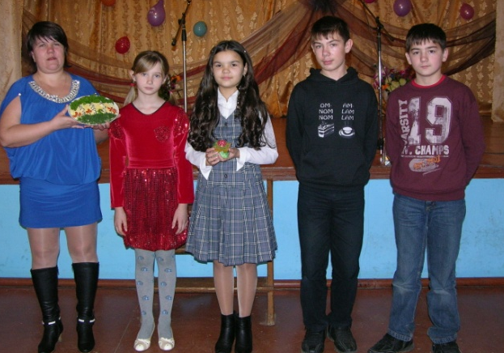
День Матери
Указом Президента РФ Б. Н. Ельцина от 30.01.98 г. N 120 учрежден ежегодный российский праздник — День матери. Праздник отмечается в последнее воскресенье ноября. И хотя этот праздник отмечается всего восьмой год, но во все времена мама была и остается самым главным и близким человеком для каждого из нас. Российских матерей всегда отличали щедрость души, преданность, самопожертвование, любовь и великое терпение. И сегодня они бережно хранят семейный очаг, учат детей добру, взаимопониманию, нравственности.
Вот и в нашей школе 23 ноября дети
поздравили своих мам с этим замечательным праздником. После родительского собрания мамы были приглашены в Чепоровский Дом Культуры, где для них была проведена игровая программа. В ней приняли участие три семьи во главе со своими мамами: семья Паруновых, семья Чекмаревых и семья Мамаевых. Все они достойно выступили, показали, какие они дружные , веселые, готовые всегда прийти друг другу на помощь. Учащиеся подготовили и показали несколько поздравительных номеров.

Slide 4
Знаменательные и памятные даты на cентябрь 2013г.
1 сентября – День знаний. День местного самоуправления
2 сентября – День воинской славы России – День окончания Второй мировой войны
3 сентября – День солидарности в борьбе с терроризмом
5 сентября – 80 лет со дня рождения художника-иллюстратора Эрика Владимировича Булатова
8 сентября – День воинской славы России. Бородинское сражение русской армии под командованием М.И. Кутузова с французской армией (1812г.)
8 сентября – Международный день солидарности журналистов. Международный день распространения грамотности
7 сентября – 90 лет со дня рождения поэта Эдуарда Аркадьевича Асадова (1923–2004)
9 сентября – 185 лет со дня рождения писателя Льва Николаевича Толстого (1828–1910)
9 сентября – 95 лет со дня рождения русского поэта и переводчика Бориса Владимировича Заходера (1818–2000)
9 сентября – 80 лет со дня основания (1933) издательства «Детская литература».Первоначальное название – «Детгиз»
11 сентября – День воинской славы России. Победа русской эскадры под командованием Ф.Ф. Ушакова над турецкой эскадрой у мыса Тендра (1790г.)
11 сентября – 90 лет со дня рождения русского писателя Григория Яковлевича Бакланова (1923–2009)
12 сентября – День памяти святого благоверного князя Александра Невского
13 сентября – 90 лет со дня рождения Зои Космодемьянской (1923-1941), партизанки, Героя Советского Союза
15 сентября – День рождения международной экологической организации «Гринпис» («Зеленый мир»). День работников леса
19 сентября – 60 лет со дня рождения писательницы Дины Ильиничны Рубиной (1953)
20 сентября – 235 лет со дня рождения Ф.Ф. Беллинсгаузена (1778-1852), русского мореплавателя
20 сентября – 85 лет со дня рождения русского писателя Генриха Вениаминовича Сапгира (1928–1999)
21 сентября – Победа русских полков во главе с великим князем Дмитрием Донским над монголо-татарскими войсками в Куликовской битве (1380г.)
21 сентября – Международный день мира (с 2002г.)
21 сентября – 305 лет со дня рождения А.Д. Кантемира (1708-1744), русского поэта, основоположника классицизма
22 сентября – Всемирный День без автомобилей
23 сентября – 120 лет со дня рождения А.Ф. Лосева (1893-1988), русского философа
26 сентября – 90 лет со дня рождения русского поэта Александра Петровича Межирова (1923–2009)
27 сентября – Всемирный день туризма
27 сентября – 70 лет со дня рождения художника-иллюстратора Георгия Николаевича Юдина (1943)
27 сентября – 125 лет со дня рождения Н.И.Бухарина (1888-1938), советского политического деятеля
28 сентября – День работника атомной промышленности
28 сентября – 105 лет со дня рождения русского писателя и литературоведа Ираклия Луарсабовича Андронникова (1908–1990)
28 сентября – 95 лет со дня рождения В.А. Сухомлинского (1918-1970), советского педагога
29 сентября – Всемирный день морей (с 1978г.)

Slide 5
Знаменательные и памятные даты на апрель и май 2013 г.
Апрель
1 апреля - 140 лет со дня рождения Сергея Васильевича Рахманинова (1873-1943), композитора 1 апреля – 145 лет со дня рождения Эдмона Ростана (1868-1918), французского поэта и драматурга 4 апреля - 75 лет со дня рождения Ильи Рахмильевича Резника (1938), поэта-песенника 4 апреля – 195 лет со дня рождения Томаса Майн Рида (1818-1883), английского писателя 7 апреля – 320 лет со дня рождения Алексея Константиновича Нартова (1693-1756), русского изобретателя, учёного 12 апреля - 190 лет со дня рождения Александра Николаевича Островского (1823-1886), драматурга 15 апреля – 80 лет со дня рождения Бориса Натановича Стругацкого (1933-2012), писателя-фантаста 23 апреля – 95 лет со дня рождения Мориса Дрюона (1918-2009), французского писателя 30 апреля - 130 лет со дня рождения Ярослава Гашека (1883-1923), чешского писателя
Май 7 мая - 110 лет со дня рождения Николая Алексеевича Заболоцкого (1903-1958), поэта 5 мая – 85 лет со дня рождения Анатолия Степановича Иванова (1928-1999), писателя, Героя Социалистического Труда 6 мая – 95 лет со дня рождения Михаила Николаевича Алексеева (1918-2007), писателя, Героя Социалистического Труда 12 мая - 80 лет со дня рождения Андрея Андреевича Вознесенского (1933-2010), поэта, прозаика 20 мая – 65 лет со дня рождения Михаила Иосифовича Веллера (1948), писателя, публициста 22 мая - 200лет со дня рождения Рихарда Вагнера (1813-1883), немецкого композитора 26 мая – 75 лет со дня рождения Людмилы Стефановны Петрушевской (1938), писательницы

Slide 6
Знаменательные и памятные даты на декабрь 2012 г.
1 декабря - 220 лет со дня рождения Н.И.Лобачевского (1792-1856), выдающегося русского математика. 1 декабря - Всемирный день борьбы со СПИДом. 3 декабря – Международный день инвалидов 4 декабря - 90 лет со дня рождения Жерара Филипа (1922 - 1959), французского актера 7 декабря - 2050 лет со дня смерти Марка Тулия Цицерона (106-43 дс н.э.), римского политического деятеля, оратора, писателя. 8 декабря - 210 лет со дня рождения А.И.Одоевского (1802-1839), русского поэта, декабриста. 9 декабря - 80 лет со дня рождения В.Е.Максимова (1932-1995), писателя русского зарубежья. 10 декабря – День прав человека 12 декабря - День Конституции РФ 13 декабря - 215 лет со дня рождения Генриха Гейне (1797-1856), немецкого поэта, прозаика. 13 декабря - 110 лет со дня рождения Евгения Петрова (Е.П.Катаева) (1902-1942), русского писателя, писал в соавторстве с И.Ильфом. 14 декабря - 90 лет со дня рождения Н.Г.Басова (1922 - 2001), российского физика, изобретателя лазера. Лауреат Нобелевской премии по физике 15 декабря - 180 лет со дня рождения А.Г.Эйфеля (1832 - 1923), французского инженера. 16 декабря - 140 лет со дня рождения А.И.Деникина (1872 - 1947), русского военного деятеля 16 декабря - 80 лет со дня рождения Р.К.Щедрина (1932), российского композитора 18 декабря - 65 лет со дня рождения Стивена Спилберга (1947), американского режиссера 20 декабря - 110 лет со дня рождения Т.А.Мавриной (1902 - 1996), российской художницы. 21 декабря - 95 лет назад родился Генрих Белль (1917-1985), немецкий новеллист, прозаик, лауреат Нобелевской премии (1972). 22 декабря - 75 лет со дня рождения (1937) Эдуарда Успенского, русского детского писателя. 23 декабря - 235 лет со дня рождения Александра I (1777 - 1825), российского императора 26 декабря -150 лет со дня рождения С.Я.Надсона (1862-1877), русского поэта. 27 декабря - 180 лет со дня рождения П.М. Третьякова (1832-1898), купца, мецената. 28 декабря - 115 лет со дня рождения И.С.Конева (1897-1973), русского военачальника, Маршала Советского Союза, дважды Героя Советского Союза. 29 декабря -Международный день биологического разнообразия. 31 декабря - 275 лет со дня рождения Рудольфа Эриха Распе (1737-1794) немецкого поэта, историка. 31 декабря - 175 лет со дня рождения Луи Жаколио (1837-1890), французского писателя.

Slide 7
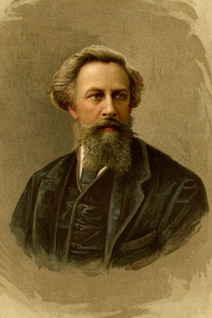
195 лет со дня рождения
А.К. Толстого
Толстой Алексей Константинович, граф, поэт, прозаик, драматург. Родился 24 августа (5 сентября н.с.) в Петербурге в знатной дворянской семье. Родители разошлись сразу после рождения сына, воспитывался матерью и ее братом - писателем А.Перовским (псевдоним А.Погорельский). Детские годы прошли в имениях матери, позже дяди на Северной Украине. Получил хорошее домашнее образование.
В 17 лет был зачислен в Московский архив Министерства иностранных дел, затем был на дипломатической службе в Германии. В 1843 получил звание камер-юнкера.
Литературным творчеством Толстой занимался с раннего возраста, поощряемый своим дядей. Писал стихи, фантастические повести, и уже его первая опубликованная под псевдонимом "Краснорогский" в 1841 повесть "Упырь" была замечена В. Белинским.
В 1840-е годы начал работать над историческим романом "Князь Серебряный", оконченным в 1861. В этот же период написал рад баллад и лирических стихотворений, получивших широкую известность и впоследствии положенных на музыку русскими композиторами ("Колокольчики мои, "Ты знаешь край, где все обильем дышит", "Курган", "Средь шумного бала..." и др.).
В 1854 вместе со своими двоюродными братьями Жемчужниковыми создал сатирическую литературную маску Козьмы Пруткова и сборник его сочинений, до сих пор популярный в России.
Служба при дворе (флигель-адъютант Александра II, затем егермейстер) давала писателю возможность вступаться за близких ему людей (хлопотал о возвращении из ссылки Т. Шевченко, об И. Аксакове, И. Тургеневе). В 1861 добился отставки ("Служба и искусство несовместимы...", - написал он царю) и все свои силы и время стал отдавать литературе.
В 1862 опубликовал драматическую поэму "Дон Жуан"; в 1866 - 70 - историческую трилогию, включавшую трагедии "Смерть Иоанна Грозного", "Царь Федор Иоаннович", "Царь Борис". В последние годы обратился к поэзии.
Уйдя в отставку, в основном жил в своих имениях, уделяя мало внимания хозяйству, и постепенно разорился. Ухудшилось состояние его здоровья. В возрасте 58 лет А.Толстой 28 сентября (10 октября н.с.) 1875 скончался в имении Красный Рог Черниговской губернии.
Творчество Толстого, проникнутое любовью к здоровой земной жизни, русской природе и родине, отразило движение русской литературы от романтизма к реализму, достижения которого сказались в ясности и точности изображения природы, в верности и глубине раскрытия душевных переживаний, в сатирическом обличении крепостничества.

Slide 8
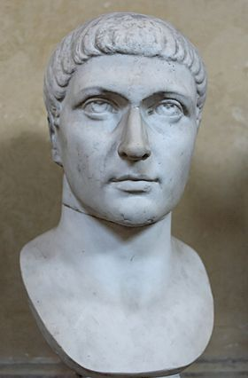
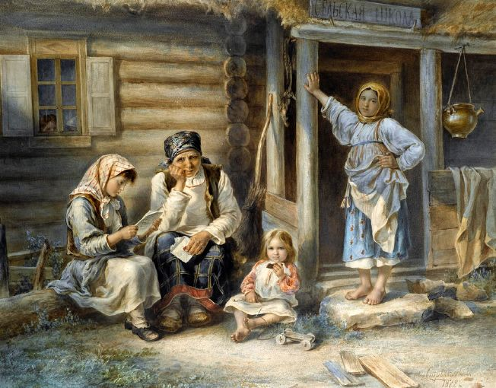
Почему День знаний отмечается 1 сентября?
В первый день осени школы распахивают двери для миллионов учеников. Это не просто день окончания каникул, а самый настоящий праздник, именуемый Днем Знаний. А почему именно в этот день ученики России и некоторых других стран отправляются на учебу? Почему именно 1 сентября начинается учебный год и празднуется День Знаний? Давайте разберемся в этом.
1 сентября – особая дата!
История 1-ого сентября как особого дня уходит своими корнями в глубокую древность, а именно – в 4-ый век нашей эры. В 325 году Константин Великий, римский император, сделавший христианство господствующей религией, созвал первый Вселенский собор, на котором, помимо прочего, было решено начинать новый год с 1 сентября.
На Руси же праздновали Новый год в марте-апреле, и продолжалось это довольно долго. Только в конце 15 века православная Русь начала отмечать начало нового года 1-ого сентября. Первым годом, начавшимся на Руси с 1 сентября, был 1492-ой. И случилось это по указу Иоанна III.
Почему учебный год начинается 1-ого сентября?
Все первые школы были при церквях, поэтому и обучение в них начиналось с церковного нового года – с 1 сентября. Вот такое простое объяснение. Точная дата появления традиции начинать учебу с 1 сентября неизвестна, ведь, по мнению многих историков, церковь на Руси начала отмечать новый год в сентябре задолго до указа Иоанна III.
Кстати, 1 сентября не только отмечали Новый год и начинали учебу, но и собирали налоги. В первый день нового года традиционно представляли народу царского наследника, если в ушедшем году ему как раз исполнилось 14 лет (совершеннолетие «по-старорусски»). Этот день, ко всему прочему, называли Днем Семена (в честь преподобного Симеона Столпника).

Slide 9
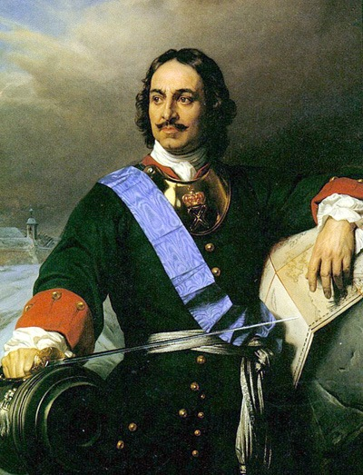
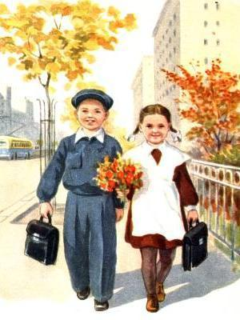
По этому поводу в домах и на площадях устанавливали деревца (не хвойные) и украшали их лентами, свечами и бусами (кое-что напоминает, не правда ли?).
Одни традиции меняются, другие – остаются!
Продолжалось сентябрьское «новогодие» на Руси совсем не долго: уже в 1699 году Петр Первый издал указ о переносе Нового года на 1 января, чтобы не отличаться от Европы. Так получилось, что 1699 год длился всего 4 месяца – с 1 сентября по 1 января, когда начался новый 1700 год. Но учеба-то уже началась в сентябре – не заставишь же учеников учиться без перерыва больше года, чтобы устроить им осенние каникулы и начать следующий учебный год только 1 января 1701 года.
Вероятно, значение имел и наш климат: все-таки холодные осенние каникулы приносили бы детям гораздо меньше радости и пользы, чем теплые летние. В общем, традицию начинать учебный год по старинке 1 сентября оставили нетронутой. Вот почему именно 1 сентября дети идут в школу – потому что раньше этот день был первым днем не только учебного, но и календарного года!
Почему 1 сентября отмечается День Знаний?
В 1984 году Верховный Совет СССР учредил новый праздник – День Знаний. Датой же праздника стал самый любимый день всех первоклашек – Первое сентября!
На самом деле, задолго до 1984 года 1 сентября являлся торжественным днем. Всегда в этот день девочки шли в школу в белых фартучках, а мальчики – в наглаженных костюмах. В руках ученики несли цветы для своих любимых педагогов. В школах проходили торжественные линейки, а после официальных мероприятий старшеклассники устраивали пикники или вечеринки. Родители новоиспеченных первоклассников нередко накрывали дома праздничный стол. Одним словом, 1 сентября давным-давно является настоящим праздником, хотя вплоть до 1984 года официально он признан не был. Но справедливость восторжествовала, и 1-ое сентября стал красным днем календаря.

Slide 10
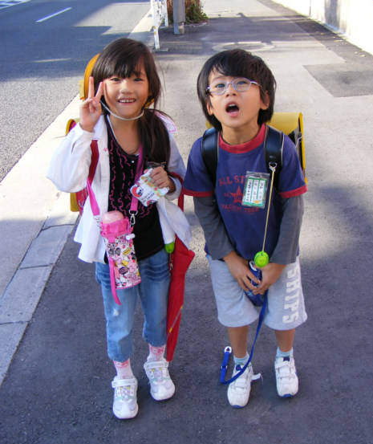
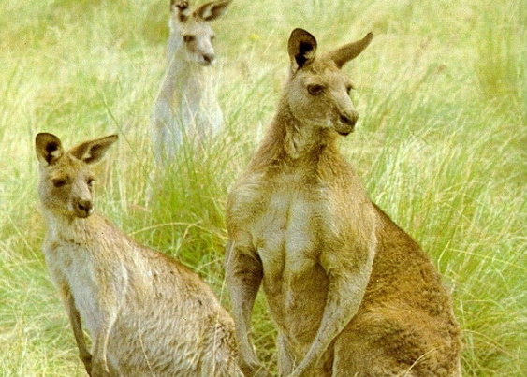
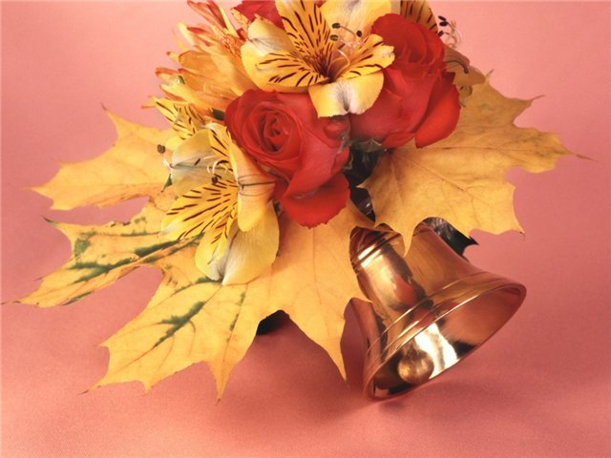
Не во всех странах дети идут в школу 1 сентября
Хотя 1 сентября как День Знаний считается международным праздником, традиция начинать в этот день учебный год существует далеко не во всех странах. Например, в Японии первый звонок звенит в апреле, а последний – в марте следующего года. В США вообще нет четко установленной даты первого дня нового учебного года. Дату определяет каждый образовательный округ: получается, что американские дети из разных штатов идут в школу в разные дни – кто-то в конце июля, кто-то в августе, а кто-то и в сентябре. В Австралии учебный год начинается в феврале, а в Германии – в середине октября.
Кстати, в России все чаще говорят о преимуществах гибкого учебного года по модели США, ведь страна у нас большая и состоит из множества регионов, климатические особенности которых порой очень существенно различаются. Поэтому индивидуальный подход к формированию учебного графика вполне оправдан.
Например, в жарких регионах предлагается сдвигать начало учебного года на более поздний срок, а на Севере уже давно отправляют детей на каникулы в период полярной ночи. Однако стоит ли отказываться от старых русских традиций – большой вопрос.

Slide 11
С

Slide 12
1

Slide 13
С

Slide 14
Е

Slide 15
Н

Slide 16
Т

Slide 17
Я

Slide 18
Б

Slide 19
Р

Slide 20
Я

Slide 21
!

Slide 22
ОБЪЯВЛЕНИЕ
Дорогие обучающиеся, уважаемые родители, приглашаем вас
на торжественную линейку, посвященную Дню Знаний
в МОУ Чепоровской ООШ, которая состоится
2 СЕНТЯБРЯ 2013 года в 10-00.
Отъезд из Лазарева и Горного в 9-30.
Администрация школы

